Slide 1
Promesas
Es un objeto que representa la terminación o el fracaso eventual de una opetación asíncrona.
Una promesa puede ser de estas clases:
fulfilled (cumplida): la acción relacionada con la promesa se completa con éxito.
rejected (rechazada): la acción relacionada con la promesa no se completa con éxito.
pending (pendiente): aún no se completa ni se rechaza

Slide 2

Ticket
comida
error

Slide 3
Tratamos de obtener comida
getFood()
Obtuvimos una promesa
ticket
Respuestas:
1 - Se resuelve correctamente comida.
y la comemos eatFood(food)
2 - Se rechaza y obtenemos la razón error
y pedimos que devuelvan el dinero getRefund(error)

Slide 4
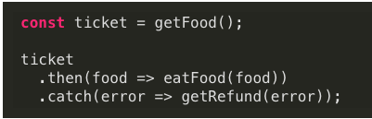

Slide 5
Cómo crear una promesa
Las promesas se crean usando un constructor llamado Promise y pasándole una función que recibe dos parámetros, resolve y reject, que nos permiten indicarle a esta que se resolvió o se rechazó.
let promise = new Promise((resolve, reject)=>{
órdenes...
}
promise
.then();
.catch();

Slide 6
Primera ejercitación
Vamos a crear una nueva promesa que se va a completar luego de 1 segundo, si el número aleatorio que generamos es mayor a 5 entonces se resuelve, si es menor a 5 entonces es rechazada y obtenemos un error.

Slide 7
Recursos:
Math.random() retorna un número flotante aleatorio entre 0 y 1.
Math.floor(x) devuelve el valor entero redondeado más alto.
SetTimeout(()=>, milisegundos) ejecuta una función pasado un intervalo de tiempo en milisegundos.
new Error(mensaje) representa un error en tiempo de ejecución.

Slide 8
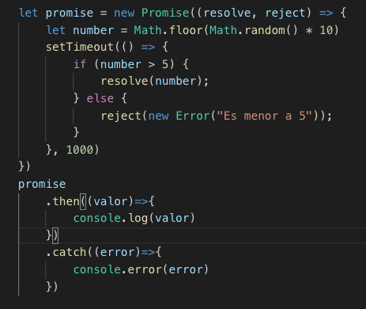

Slide 9
Promesas y Ajax
Vamos a utilizar lo aprendido en ajax para llamar archivos externos
Recursos:
XMLHttpRequest
open()
load()
send()
then
catch

Slide 10
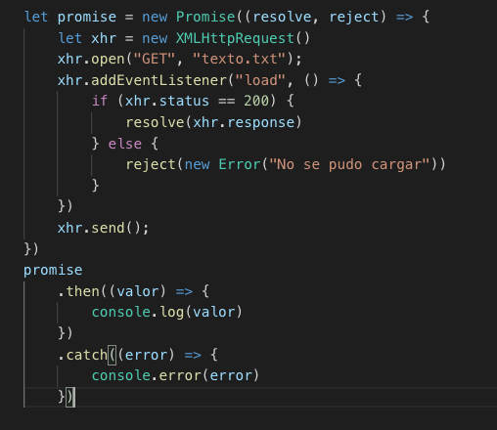

Slide 11
fetch()
Proporciona una forma fácil y lógica de obtener recursos de forma asíncrona por la red.
let a = “url”
a
.then()
.catch()

Slide 12
